Slide 1
La responsabilidad de la empresa en la Economía Circular. Análisis de caso: EMASESA.
Trabajo de Fin de Grado
Facultad de Ciencias Económicas y Empresariales
Septiembre 2020
Realizado por Elena García Hernández
Tutorizado por Prof.ª Mercedes Jiménez García

Slide 2
ÍNDICE
Introducción
¿Qué es la Economía Circular?
Economía Lineal vs. Economía Circular.
La responsabilidad social de la empresa en la Economía Circular.
Metodología.
Análisis de caso: EMASESA.
Modelo de Economía Circular de EMASESA
La Codigestión
Beneficios reportados por la aplicación de la Economía Circular en EMASESA.
Conclusiones

Slide 3
Modelo lineal
Extraer - Fabricar - Tirar
Potenciación del consumo
Y
Presión sobre los recursos naturales
Impacto sobre el medio ambiente
1. Introducción
La Economía Circular como una alternativa sostenible

Slide 4
1. Introducción
Objetivo principal
Conocer los beneficios que presenta el modelo de Economía Circular como estrategia y responsabilidad de una empresa, y su impacto positivo en la sociedad.
Estudiar la Economía Circular para contraponer este modelo con el actual modelo lineal.
Definir el papel de la Responsabilidad Social de la Empresa en la Economía Circular, profundizando en el sector del agua.
Análisis de las estrategias de las CEMS, centrándonos en el modelo de economía Circular de EMASESA y su proyecto de Codigestión.

Slide 5
2. ¿Qué es la Economía Circular?
Diseño
Consumo, utilización, reutilización, reparación
Recogida
Reciclado
Materias primas
Producción y reelaboración
Distribución
Economía Circular

Slide 6
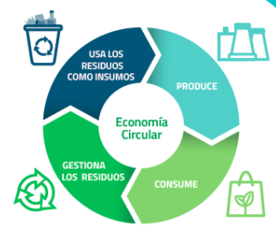
3. Economía Lineal vs. Economía Circular
Imagen 1. Economía Lineal vs. Economía Circular
Fuente: ASA Startups.

Slide 7
Ambientales
Económicos
Sociales
Posibles beneficios del proceso de Economía Circular
Aumento de la productividad neta de los procesos económicos.
Ventaja competitiva para las nuevas empresas.
Incremento del PIB.
Crecimiento del número de puestos de trabajo.
Ahorro de costes y aumento de la eficiencia.
Conservación recursos naturales.
Reducción impacto ambiental y contaminación aérea, fluvial y terrestre.
Disminución de la huella ecológica
Mayor calidad de los empleos.
Consumidores beneficiados por productos duraderos.
Mejora del bienestar social.

Slide 8
9,1% de la economía global es circular ( The Circularity Gap Report)
Informar y sensibilizar a la sociedad de la necesidad de una transición hacia la Economía Circular
Papel fundamental de la Responsabilidad Social de las empresas
Replantear la forma de diseñar los productos, servicios y modelos de negocios.
4. La responsabilidad social de la empresa en la Economía Circular.

Slide 9
5. Metodología
Revisión de la literatura de forma exploratoria y descriptiva.
Indicadores de seguimiento

Slide 10
6. Análisis de caso: EMASESA
Empresa Metropolitana de Abastecimiento y Saneamiento de Aguas de Sevilla S.A.
Fundada en 1974
Gestión del ciclo integral del agua en Sevilla y su área metropolitana.
Cuenta con una red de Estaciones Depuradoras de Aguas Residuales (EDAR): Tablada, Ranilla, San Jerónimo y Copero.

Slide 11
Principal objetivo de EMASESA : garantizar un uso sostenible de los recursos.
Plan Estratégico: Gestión Pública Sostenible (2017-2020)
Sistema de Gestión Ambiental (2007)
EMASESA apuesta por la implantación de la Economía Circular
RESIDUOS RECURSOS

Slide 12
7. Modelo de Economía Circular de EMASESA
Actuaciones de EMASESA para implementar la Economía Circular
Optimización del sistema de abastecimiento y saneamiento
Gestión de la demanda para mejorar la eficiencia y ahorro del agua
Fomento de la reutilización del agua
Reutilización de las arenas de la red de saneamiento de las obras de EMASESA.
La Codigestión.
Fomento de la reutilización de los lodos de depuración
Gestión de Residuos de Construcción y Demolición derivados de la actividad empresarial
Promoción de la gestión sostenible del drenaje pluvial

Slide 13
8. La Codigestión
Gestión eficiente de los residuos
Reducción del consumo energético
Tratamiento de los lodos procedentes de los procesos de depuración, para así producir biogás útil para generar energía y reducir la consumida por las EDAR en este proceso.
Puesta en marcha por EMASESA del proyecto de Codigestión (2012).

Slide 14
La Codigestión en las EDAR de EMASESA ha generado en 2017 17.476 MWh, lo que representa un 34% del consumo eléctrico total de la compañía.
Ahorro de 6.815 toneladas de CO2.
Disminución de la carga contaminante y la emisión de gases de efecto invernadero.
Incremento de la producción de biogás y de producción de energía eléctrica en las EDAR.
Objetivo final de la Codigestión:
Plena autosuficiencia energética de las EDAR y compartir su modelo de gestión con otras empresas.

Slide 15
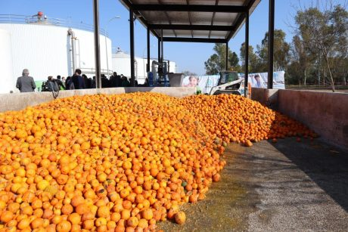
Proyecto de recuperación de las naranjas de Sevilla
Imagen 1. Naranjas recogidas de la ciudad de Sevilla en EDAR de EMASESA
Fuente: EMASESA

Slide 16
9. Beneficios reportados por la aplicación de la Economía Circular en EMASESA.
Adopción de modelos sostenibles de negocio, prestación de servicios y consumo.
Generación de nuevas oportunidades de empleo y riqueza.
Minimización de las externalidades negativas y reducción de la huella ecológica.
Mayor colaboración de los actores públicos, del sector privado y la sociedad.
Reducción de la generación de residuos, emisiones y vertidos.
Mayor transparencia e información.
Mejora de los conocimientos y capacidades de los trabajadores.
Minimización del despilfarro de agua en sectores grandes.

Slide 17
10. Conclusiones
Nacimiento del la Economía Circular, para una correcta gestión de residuos.
Ausencia de políticas específicas del sector del agua para impulsa la Economía Circular.
Continuación de los trabajos en el desarrollo de la Economía Circular.
Aumento del volumen de residuos, provocando impactos ambientales y un desequilibrio en el modelo lineal.
Muestra de los beneficios y ventajas de la Economía Circular puesta en marcha por las empresas.

Slide 18
“Una ecología saludable es la base para una
economía saludable”
Claudine Schneider
¡Muchas gracias por su atención!

